Slide 1


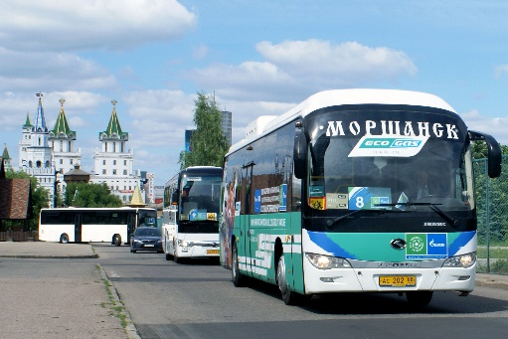
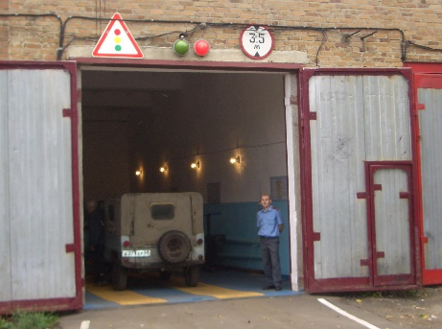
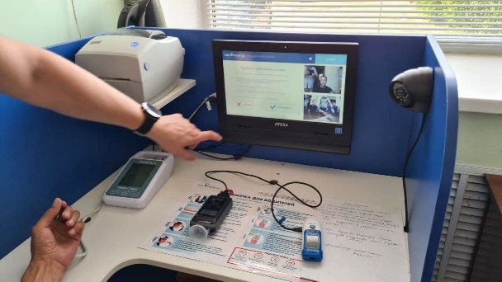
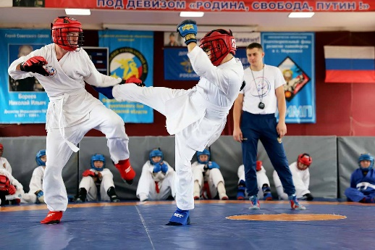
МАЛАЯ ОРГАНИЗАЦИЯ ВЫСОКОЙ СОЦИАЛЬНОЙ ЭФФЕКТИВНОСТИ
НОМИНАЦИЯ:
ОБЩЕСТВО С ОГРАНИЧЕННОЙ ОТВЕТСТВЕННОСТЬЮ «МОРШАНСКОЕ АТП» год основания предприятия 1971 г.
Директор: Николотов Илья Николаевич
Численность работников: 68 человек
Средняя заработная плата: 23 129 рублей
Виды деятельности:
Регулярные перевозки пассажиров прочим
сухопутным транспортом в городском и пригородном сообщении
Техническое обслуживание и ремонт прочих т.с.
Деятельность в области медицины
Деятельность спортивных клубов и фитнес центров

Slide 2
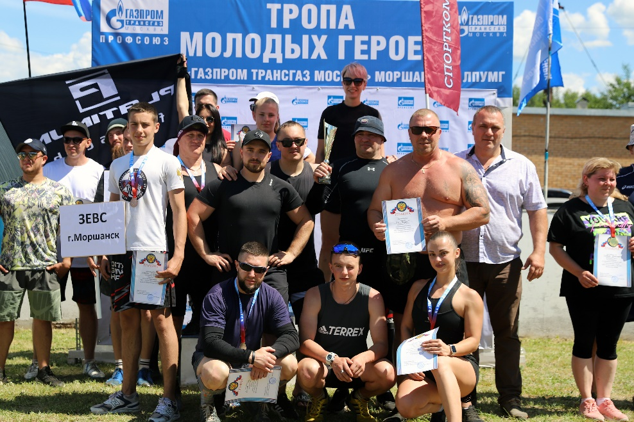
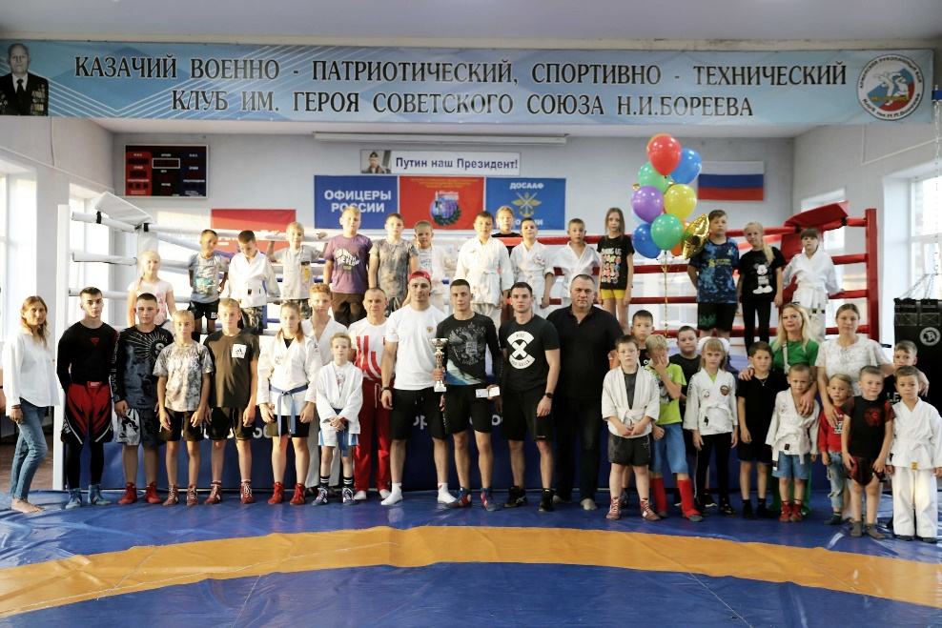
Цель программы: решение социальных проблем и повышение благосостояния
поддерживать стабильный социально-психологический климат в коллективе; оптимизировать предоставляемые социальные льготы и компенсации с помощью введения унифицированного порядка обращения за ними; привлекать и удерживать эффективных руководителей и высококвалифицированных специалистов, способных реализовывать стратегию компании; стабильно поддерживать социально-психологический климат в коллективе.
Здоровый образ жизни делает возможным воплощение в жизнь многих планов и идей. А придерживающиеся его люди полны бодрости, здоровья, сил и энергии. Крепкое здоровье и

Slide 3
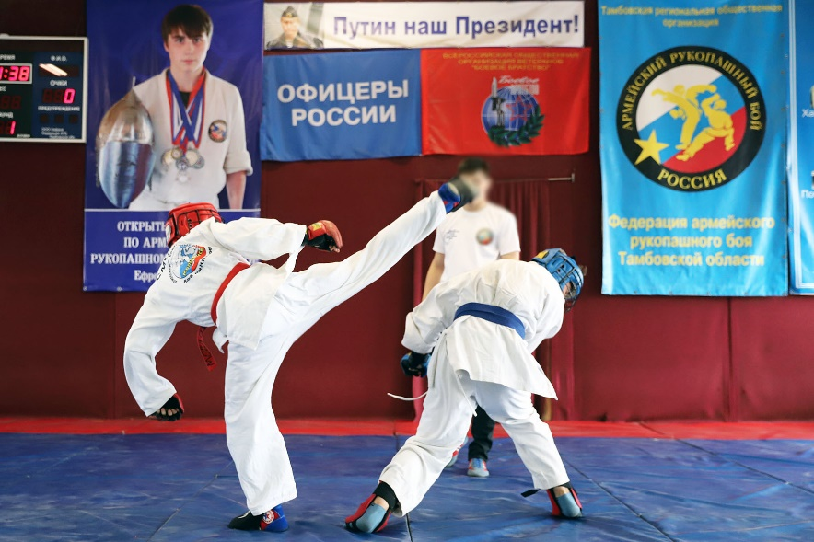
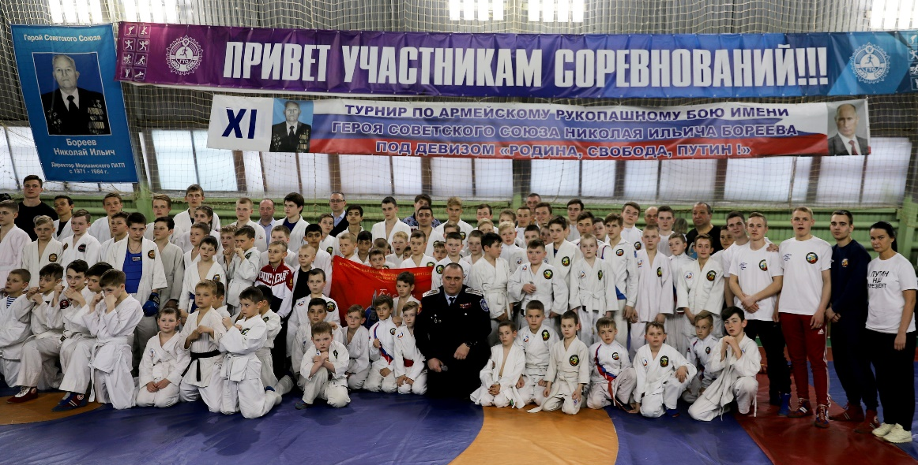
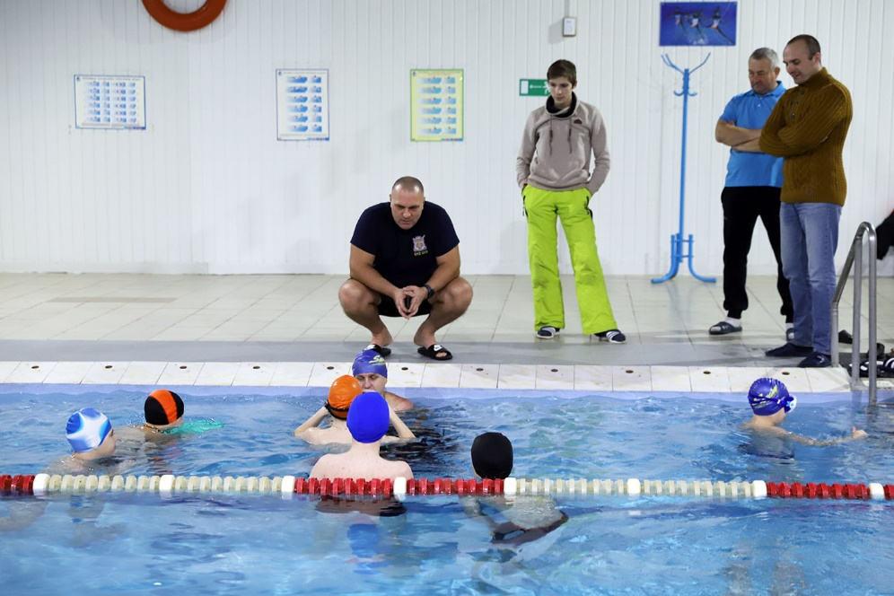
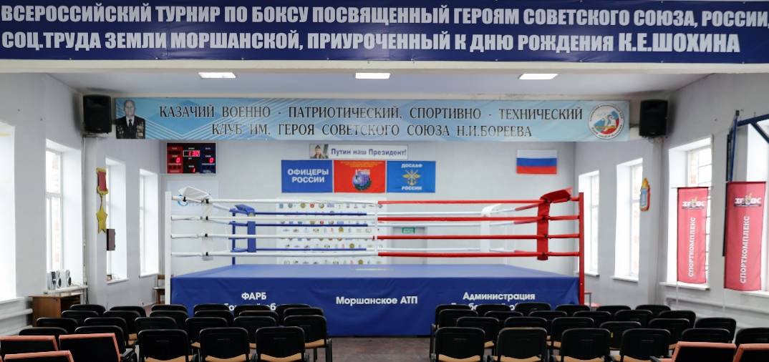
Здоровый образ жизни делает возможным воплощение в жизнь многих планов и идей. А придерживающиеся его люди полны бодрости, здоровья, сил и энергии. Крепкое здоровье и хороший иммунитет, полученные при соблюдении принципов ЗОЖ позволят долгие годы наслаждаться жизнью и получать от неё максимальное удовольствие.

Slide 4
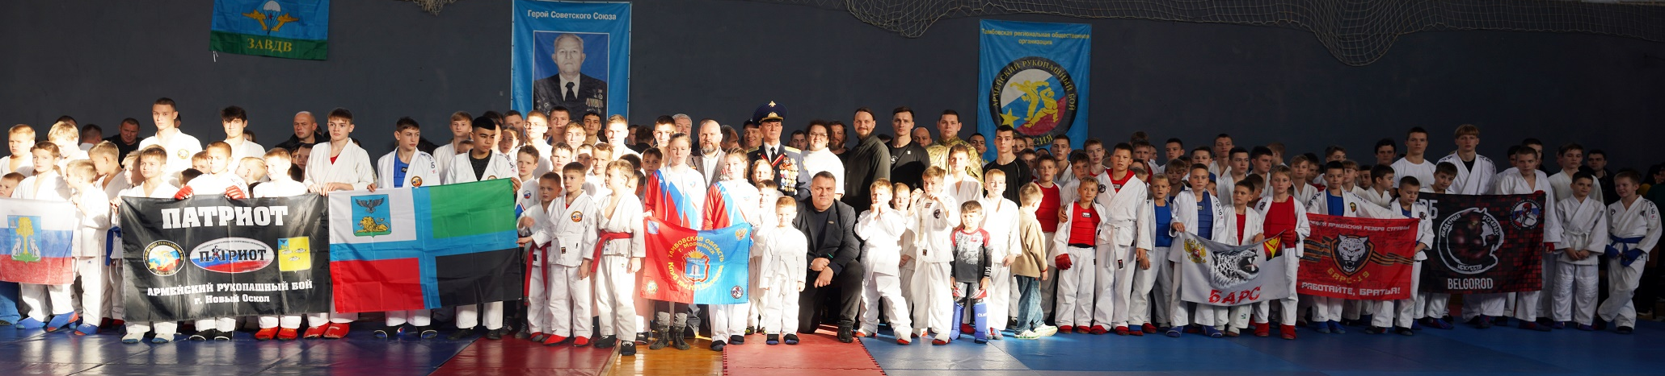
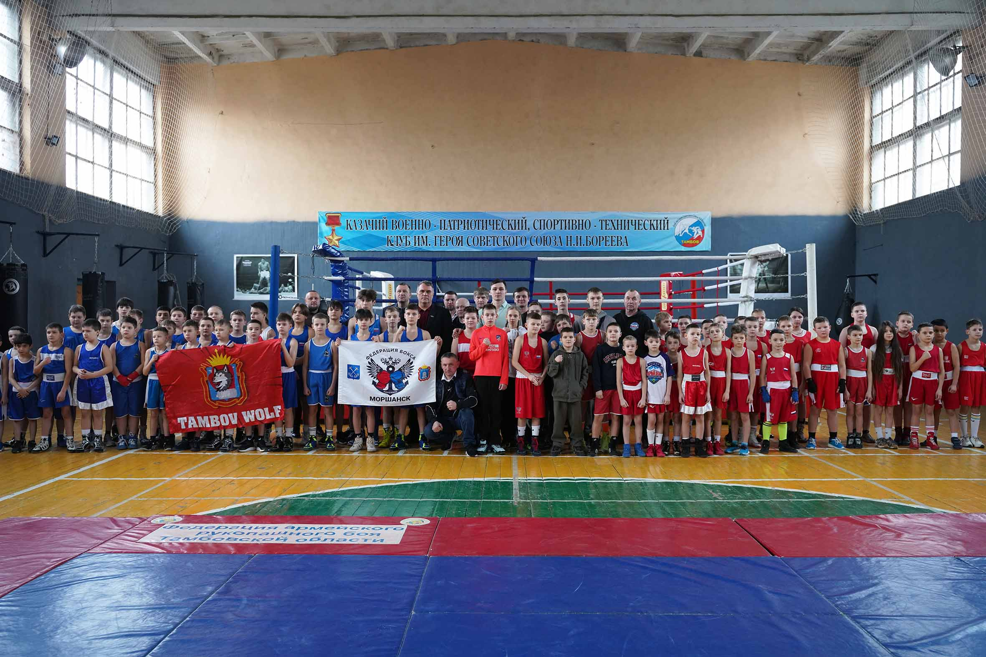
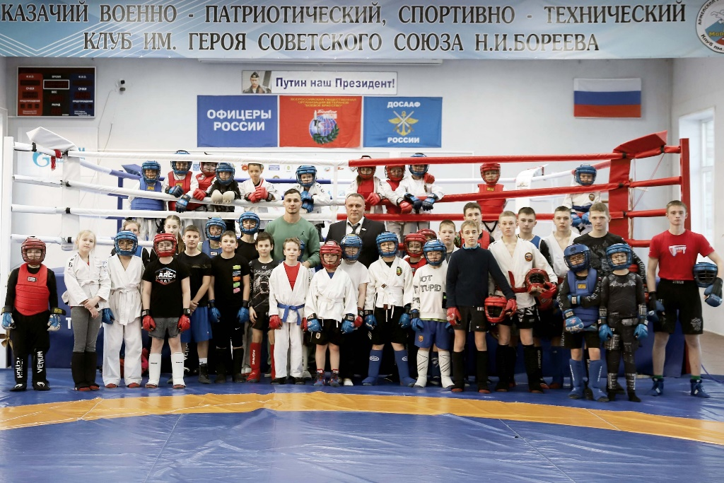
Построено несколько спортивных клубов и спортзалов, десятки спортивных уголков.
Проведено множество соревнований: по боксу, армейскому рукопашному бою, абсолютно реальному бою, военно-полевые выходы, байдарочные походы, соревнования по стрельбе, стрельбе из лука, арбалета, по практической стрельбе, лазертагу, пейнтболу, каратэ шотокан, кроссфиту, полиатлону, биатлону, проводится сдача на черные береты, сдача на ГТО, ворошиловский стрелок. Развиваются десятки спортивных направлений.

Slide 5
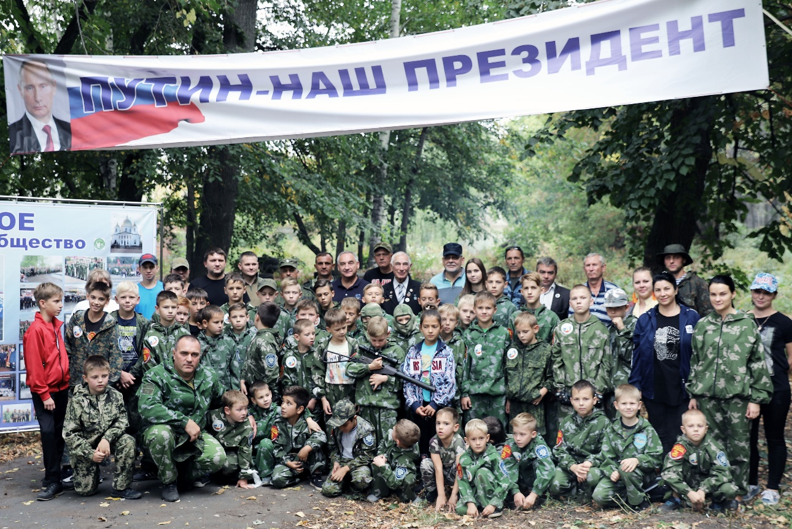
Результаты реализации программ:
Укреплению здоровья и улучшению самочувствия работников
Снижению заболеваемости
Увеличению продолжительности жизни
Дальнейшее развитие программы – снижению количества стрессовых и конфликтных ситуаций, повышению стрессоустойчивости работников, устранению эмоционального синдрома выгорания.

Slide 6
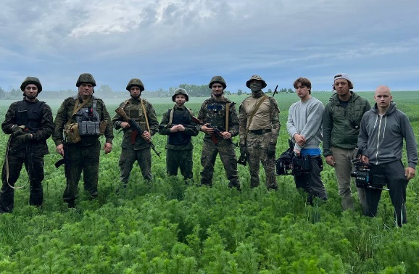
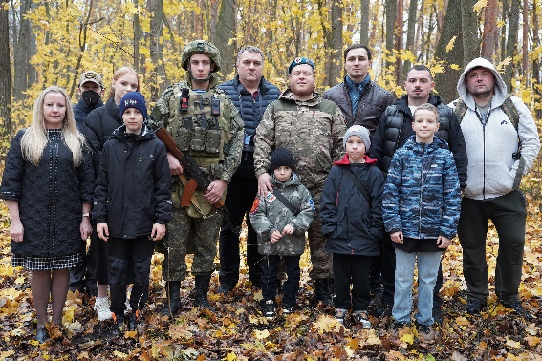
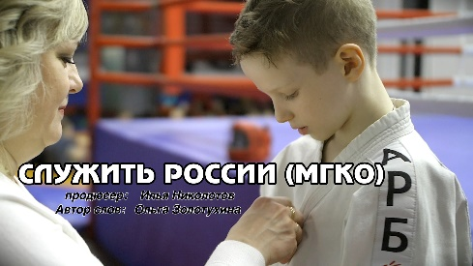
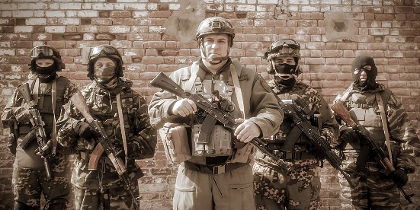
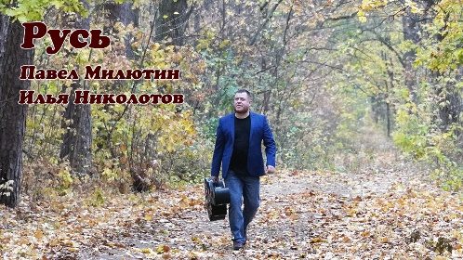
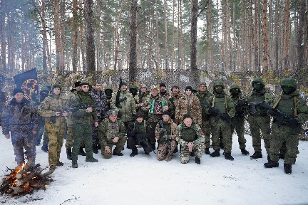
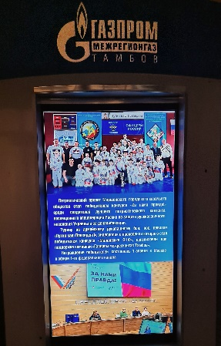
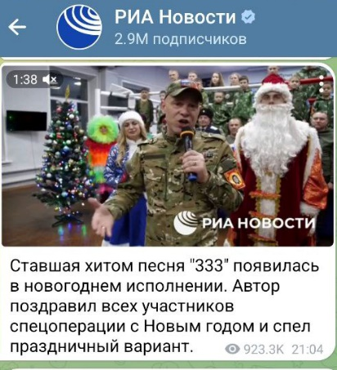
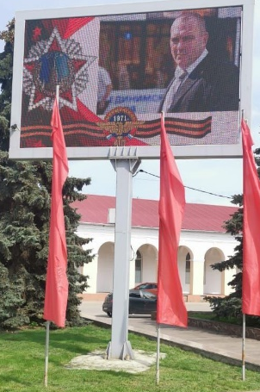
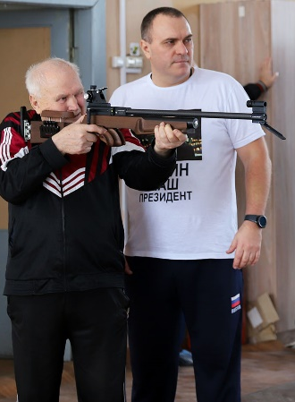
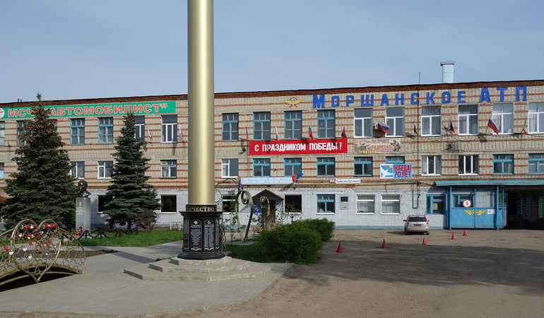
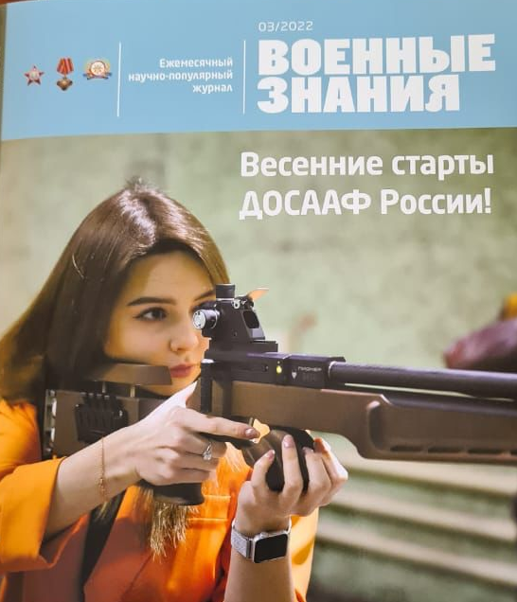
Информационное обеспечение.
Социальные сети: https://vk.com/id236098332 https://vk.com/umorshansk https://ok.ru/profile/250696582231 http://morshanskpatp.ru/ https://www.youtube.com/@user-hj6ku1pc7y http://www.mgko.ru/ https://rutube.ru/channel/24080632/ https://t.me/NikolotovMorshansk
Видео – клипы по итогам и с известными певцами
Уголок по здоровому образу жизни для ветеранов:
Размещение баннеров на здании и в предприятиях
Информация в печатных изданиях и банерах

